Slide 1
영지식 증명
2026년 03월 23일
Suhak Lee
Department of Computer Engineering

Slide 2
영지식 증명
영지식 증명 프로세스
직렬화(Prover)
전송
전처리(Verifier)
수학적 검증(Pairing)

Slide 3
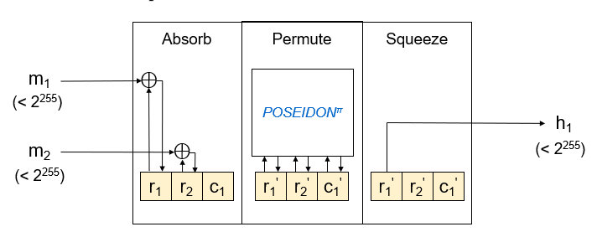
영지식 증명
2-to-1 hashing을 진행한다고 가정
직렬화(Serialization)
m1, m2를 이용한 Poseidon 연산 수행(회로 내부)
h를 공개 값으로 설정(회로 내부)
공개값
(Field Element)

Slide 4


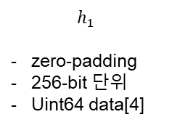
영지식 증명
직렬화(Serialization)
증명 생성 : 모든 witness 값과 proving key를 사용하여 증명 생성
Field Element → 메모리 상의 숫자로 변환 (회로 외부) → uint64 data[4]
Endian 변환(일반적으로 Little Endian 사용) 및 Buffer 할당
Data Filling, 0-padding
생성된 값을 HTTP 요청이나 트랜잭션의 data 필드에 포함하여 Verifier에게 전송
영지식 증명
RAM
$$h_{1}$$
64-bit 단위(little endian)
영지식 증명 회로
증명자(Prover)
공개값
(Field Element)
$h_{1}$=
data[0]
data[1]
data[2]
data[3]
Little Endian
$$h_{1}$$
zero-padding
256-bit 단위
Uint64 data[4]
buf[0]
buf[1]
buf[2]
buf[3]
…
buf[28]
buf[29]
buf[30]
buf[31]
Byte 단위
상위 2-bit 0으로 masking

Slide 5
영지식 증명
직렬화(Serialization)
ABI Encoding : 생성된 값을 HTTP 요청이나 트랜잭션의 data 필드에 포함하여 Verifier에게 전송
tx[0] ~ tx[3] : 함수 Indicator의 4-byte 값을 Big Endian으로 저장
tx[4] ~ tx[35] : buf[32]의 값을 Big Endian으로 변경(Poseidon hash 결과값 h)
이 외의 정보 : proving key 기반으로 생성된 3개의 타원곡선 점 좌표 정보, 검증 수식 등
전송(Transmission)
증명자가 검증자에게 데이터 패킷 전송
영지식 증명
64-bit 단위
식별자 포함, 여러 정보를 담아 데이터 패킷으로 구성(byte 단위)
증명자(Prover)
검증자(Verifier)
- 검증키 이미 보유
tx[0]
tx[1]
tx[2]
tx[3]
데이터 패킷으로 전송
$h_{1}$=
…
data[0]
data[1]
data[0]
data[1]
Little Endian
Big Endian으로 변경
tx[4]
tx[5]
tx[6]
tx[7]
…
buf[0]
buf[1]
buf[2]
buf[3]
tx[32]
tx[33]
tx[34]
tx[35]
…
buf[28]
buf[29]
buf[30]
buf[31]
…
Byte 단위
상위 2-bit 0으로 masking
Notes:
EVM에서는 숫자를 읽을 때 Big-Endian을 기대
Serialization은 일반적으로 little-endian으로 처리(CPU가 처리할 때 더 빠름)

Slide 6
영지식 증명
검증자의 전처리
수신한 바이트 단위 정보를 타원 곡선 점 좌표 및 스칼라로 복원
검증을 위한 사전 준비 과정(좌표 부정, 공개 입력 선형 결합, VK 키 준비 등)
검증
영지식 증명
검증자(Verifier)
tx[0]
tx[1]
tx[2]
tx[3]
타원 곡선 A 좌표
…
타원 곡선 B 좌표
…
tx[4]
tx[5]
tx[6]
tx[7]
…
tx[32]
tx[33]
tx[34]
tx[35]
타원 곡선 C 좌표
…
h 값(scalar)
Notes:
EVM에서는 숫자를 읽을 때 Big-Endian을 기대
Serialization은 일반적으로 little-endian으로 처리(CPU가 처리할 때 더 빠름)

